Slide 1

PASTĀVĒT VISĀ DIEVA GRIBĀ
13. tēma 28. martā, 2026

Slide 2


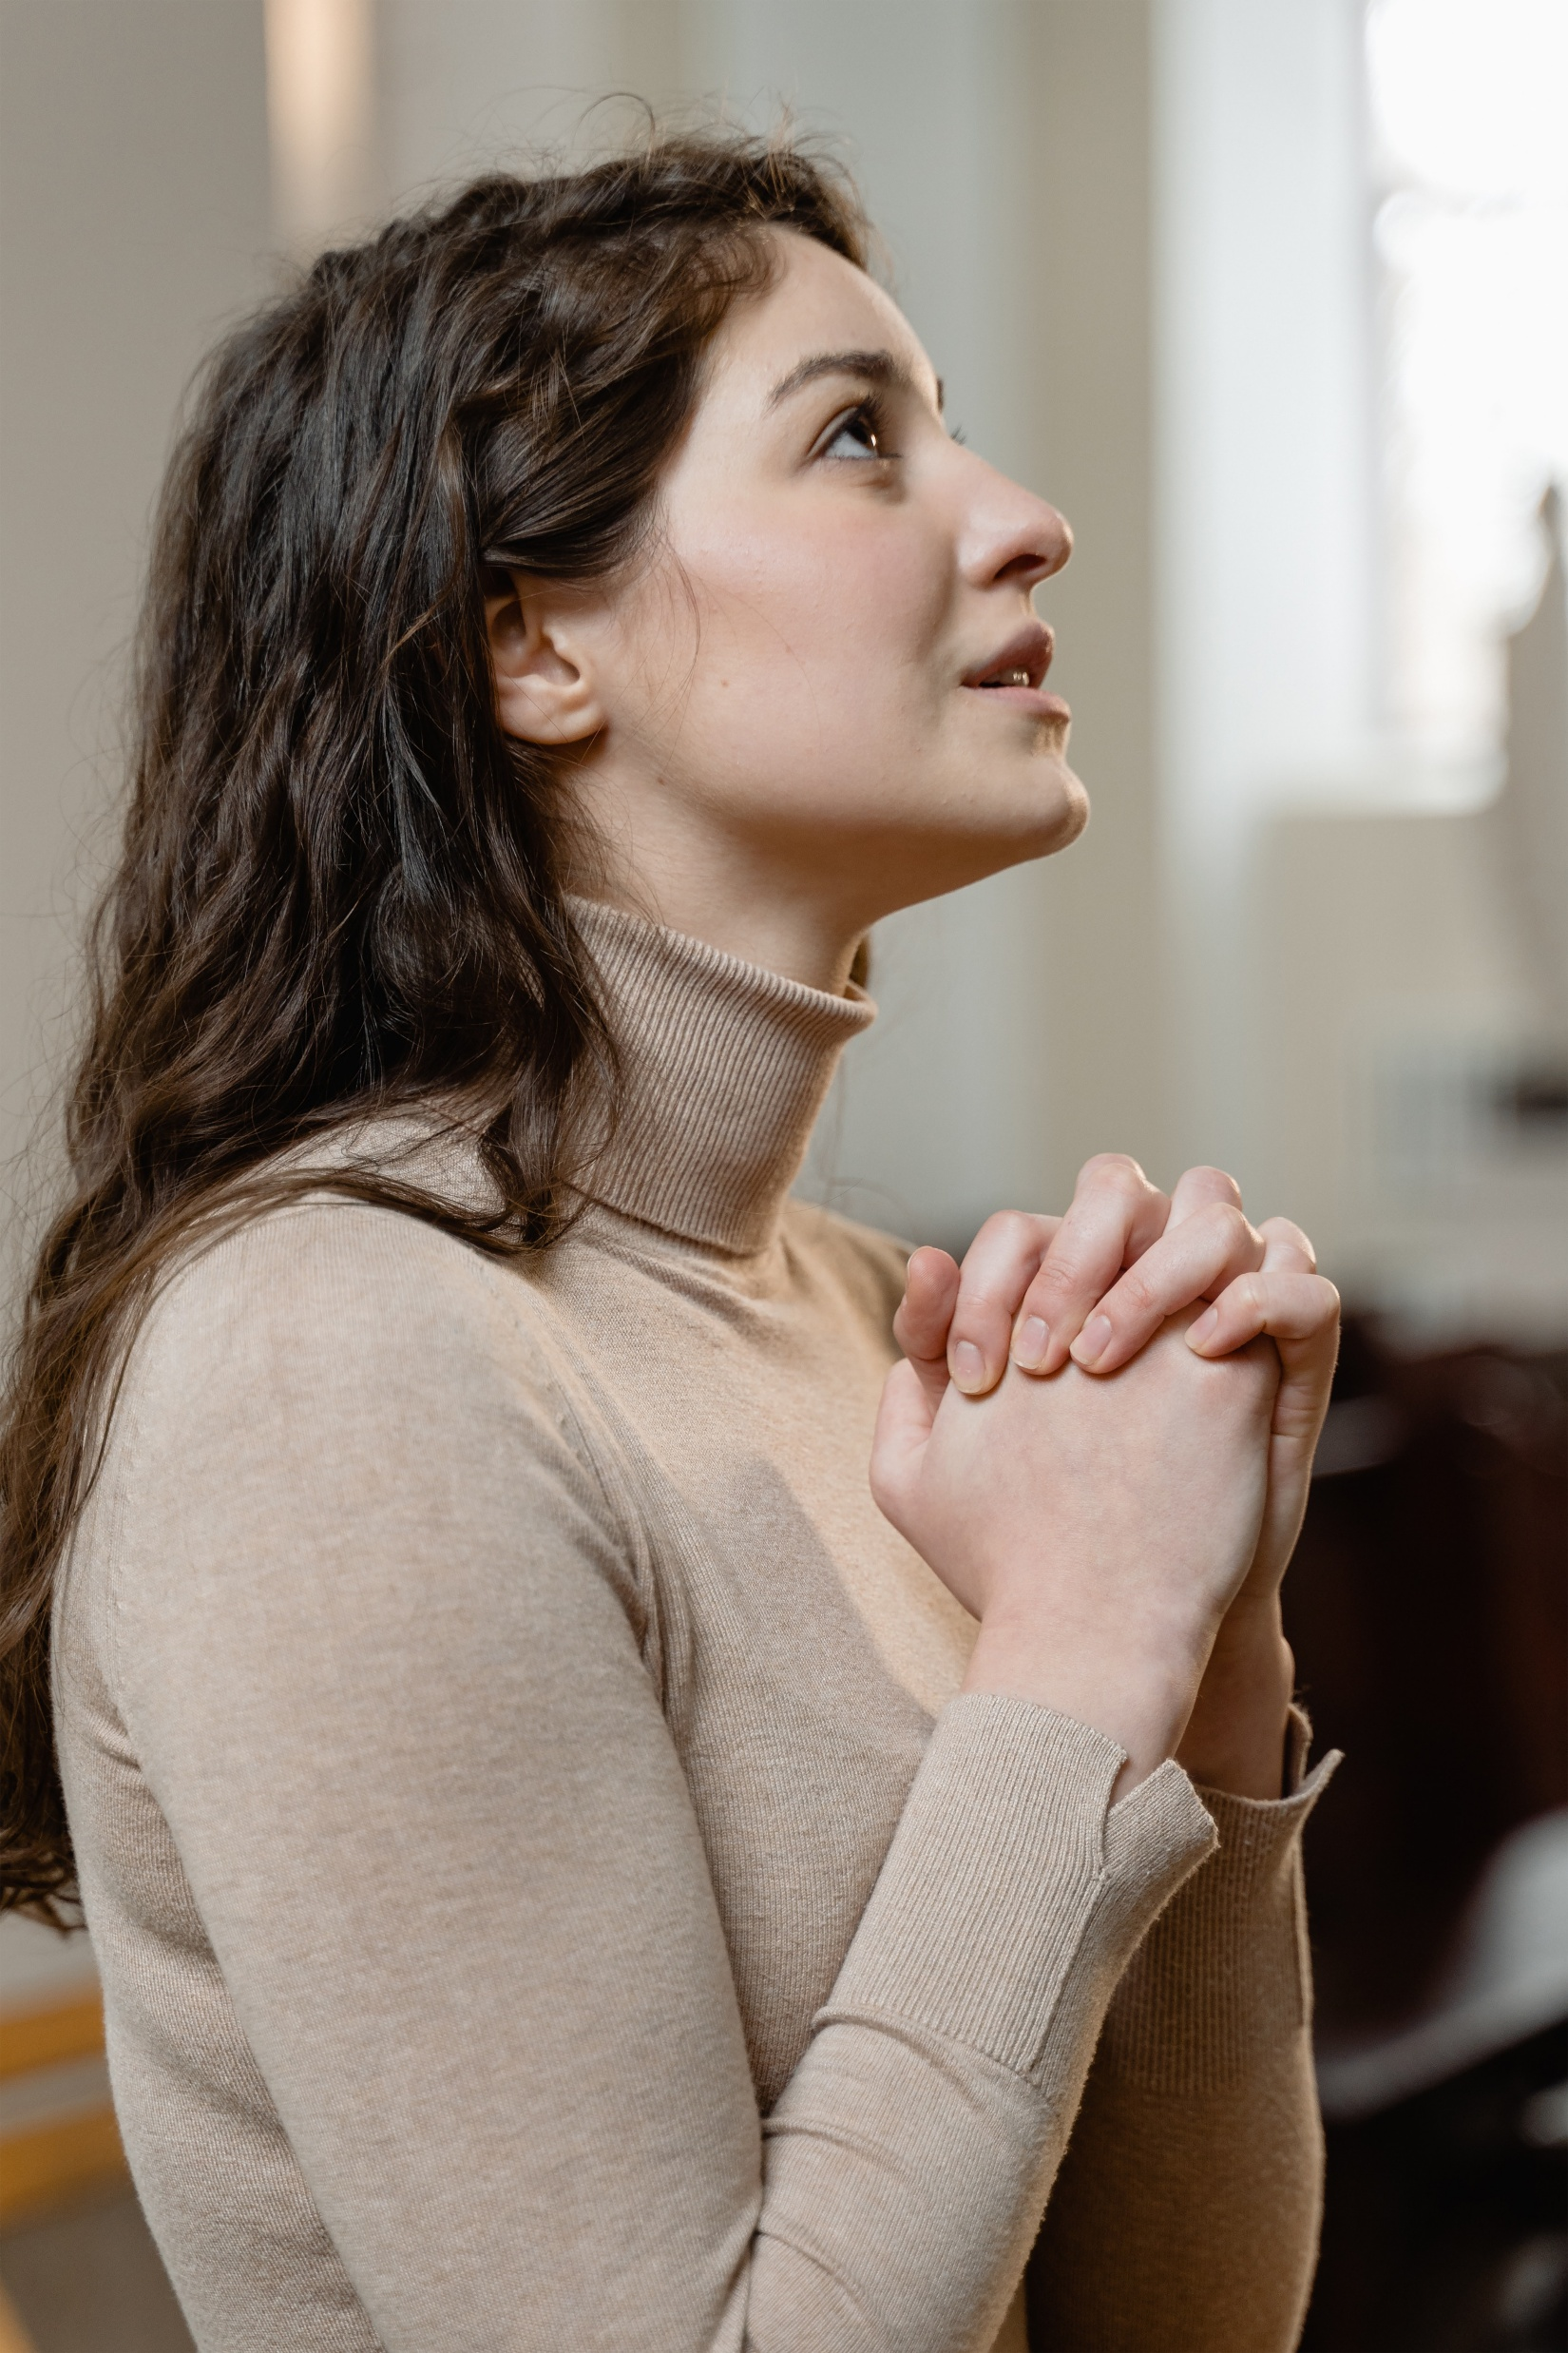

“Par visu esiet pateicīgi! Jo tāda ir Dieva griba Kristū Jēzū attiecībā uz jums”
1. Tesaloniķiešiem 5:18

Slide 3


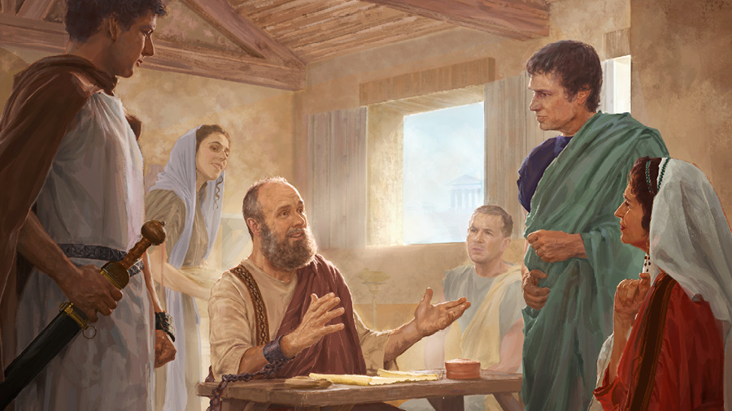
Pāvils strādāja ar dažādiem sadarbības partneriem un atzina to darbu, kuri no sirds veltīja sevi draudzes uzturēšanai un stiprināšanai.
Sūtņi
Tihiks un Onēzims (Kolosiešiem 4:7-9)
Apgraizītie
Aristarhs, Marks un Jesus/Justus (Kolosiešiem 4:10-11)
Skolotājs
Epafra (Kolosiešiem 4:12-13)
Mīlētais un pasaulīgais
Lūka un Dēma (Kolosiešiem 4:14)
Draudzes vadītāji
Nimfa un Arhipa (Kolosiešiem 4:16-18)
Vēstules kolosiešiem beigās Pāvils sūta sveicienus no saviem līdzstrādniekiem un sveicina uzticīgos brāļus Kolosā.
Viņš arī ievieto Epafra dedzīgo vēlmi: „lai jūs kļūtu pilnīgi un ar visu pārliecību stāvētu par to, kas ir Dieva griba”
(Kol. 4:12).

Slide 4

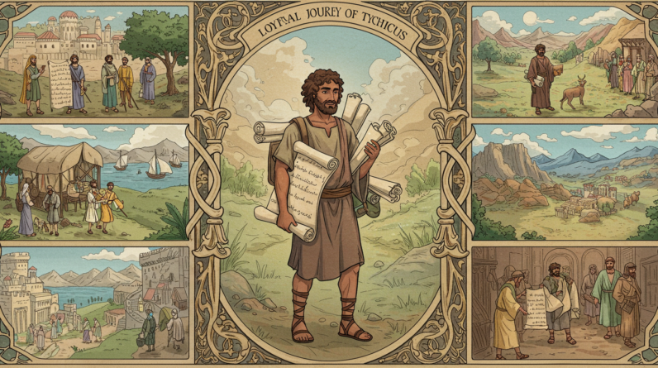
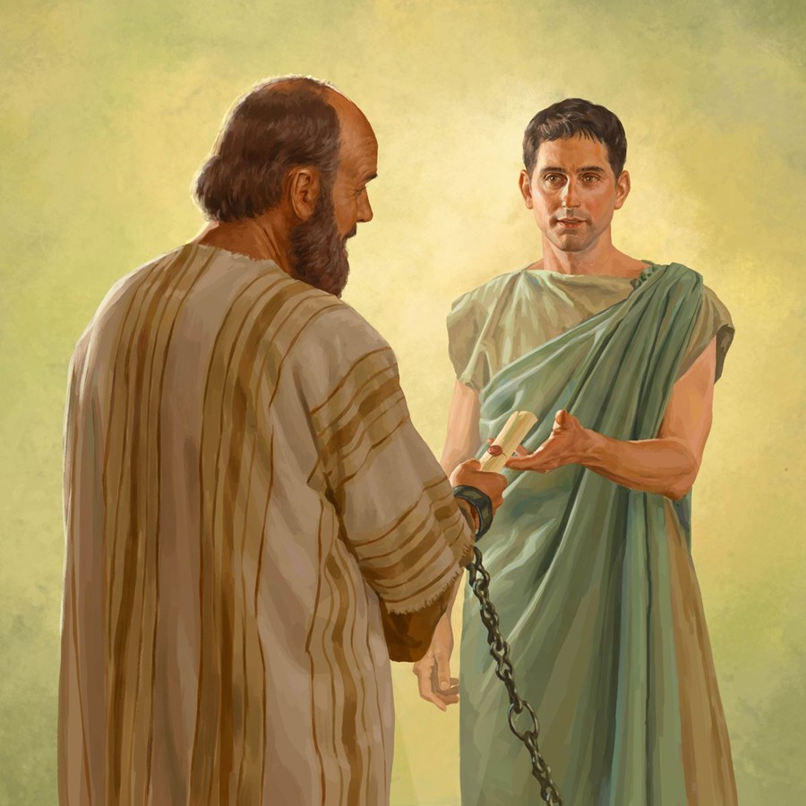


SŪTŅI
“Visu, kas attiecas uz mani, jums darīs zināmu mīļais brālis Tihiks, uzticamais kalps un biedrs Tā Kunga darbā, […] kppā ar uzticamo un mīļoto brāli Onēzimu, kas ir no jūsu vidus: tie jums visu darīs zināmu, kas šeit notiek.” (Kolosiešiem 4:7, 9)
Papildus evaņģelizācijai impērijas nozīmīgākajās pilsētās Pāvils rakstīja vēstules, lai uzturētu sakarus ar draudzēm vai iedrošinātu tās, kuras viņš nepazina personīgi.
Šīs vēstules tika nosūtītas ar mīļo un uzticamo brāļu starpniecību (Kol. 4:7-9).
TIHIKS
ONĒZIMS
Pāvila trešajā misijas ceļojumā viņš pavada Pāvilu, lai nogādātu ziedojumu uz Jeruzalemi (Ap.d. 20:4). Viņš palīdz Pāvilam Romā un nogādā vēstules efeziešiem un kolosiešiem (Ef. 6:21; Kol. 4:7). Kad Pāvils tika atbrīvots, viņš, iespējams, aizstāja Titu Krētā (Tit. 3:12). Pāvila pēdējās ieslodzīšanas laikā viņš tika nosūtīts kā gans uz Efezas draudzi
(2. Tim. 4:12).
Vergs, kurš aizbēga no sava kunga Filemona. Viņš pievērsās kristietībai, kad Pāvils pirmo reizi tika ieslodzīts cietumā Romā. Pāvils nosūtīja viņu atpakaļ pie sava kunga kopā ar aizkustinošu vēstuli, lai Filemons pret viņu izturētos ar kristīgu mīlestību (Fil. 1:10). Kopā ar Tihiku viņš nogādāja vēstuli kolosiešiem (Kol. 4:9).

Slide 5

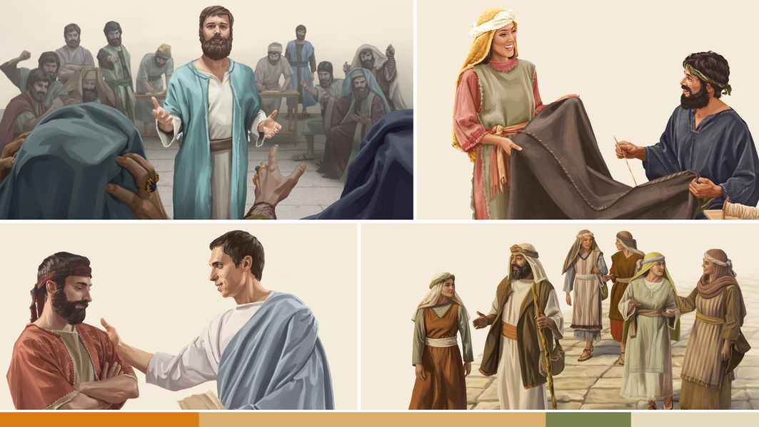
APGRAIZĪTIE
“… vienīgie darba biedri Dieva valstības lietās no apgraizīto vidus. Viņi bijuši mani iepriecinātāji” (Kolosiešiem 4:11)
Pāvils centās nojaukt sienas, kas sadalīja draudzi. Viņš ap sevi pulcēja sadarbības partnerus no visām malām un dažādām izcelsmes vietām. Ebreji un pagāni, āzieši un eiropieši strādāja kopā harmonijā.
Viņa vīzija bija izveidot vienotu draudzi, kas strādātu ar kopīgu mērķi: evaņģēlija pasludināšanā.
ARISTARHS
Viņš bija dzimis Salonikos (Ap.d. 27:2). Viņam bija problēmas Efezas nemieru laikā (Ap.d. 19:29). Viņš pavadīja Pāvilu, lai nogādātu ziedojumu Jeruzalemē (Ap.d. 20:4). Viņš bija ieslodzīts kopā ar Pāvilu Romā un sūtīja sveicienus kolosiešiem un Filemonam (Kol. 4:10; Fil. 1:24)
MARKS
Pāvila pirmā biedra – Barnaba – brāļadēls pameta misiju Panfilijā, un Pāvils nevēlējās viņu ņemt līdzi otrajā ceļojumā (Ap.d. 15:37-38). Viņš pavadīja savu tēvoci un kļuva par noderīgu evaņģēlistu Pāvilam (Ap.d. 15:39; 2. Tim. 4:11). Pēteris viņu uzskatīja par savu dēlu (1. Pēt. 5:13). Viņš bija Marka evaņģēlija autors
Mēs zinām tikai to, ka viņš bija jūds un ka viņu pazina ar iesauku „Taisnīgais” (Kol. 4:11)
JESUS/JUSTS

Slide 6

SKOLOTĀJS
“Jūs sveicina vēl Epafra, kas ir no jūsu vidus, Kristus Jēzus kalps, kas pastāvīgi cīnās par jums savās lūgšanās, lai jūs kļūtu pilnīgi un ar visu pārliecību stāvētu par to, kas ir Dieva griba.” (Kolosiešiem 4:12).
Epafra palīdzēja izplatīt evaņģēliju Kolosās, Hierāpolē un Lāodiķejā, draudzes, kuras viņš ļoti mīlēja (Kol. 4:13). Kopā ar Epafra sveicienu Pāvils iekļauj arī viņa vēlējumus kolosiešiem (Kol. 4:12):
Viņš pamācīja Kolosas draudzi, plaši izklāstot evaņģēliju (Kol. 1:7). Pāvils viņu apraksta ar trim tituliem: „mīļais kalps”, „Kristus kalps” un „cietuma biedrs” (Kol. 1:7; 4:12; Fil. 1:23).
EPAFRA
Esiet stingri!
Jums jāpaliek nepiekāpīgiem, it īpaši pret ienaidnieka uzbrukumiem
(Ef. 6:11)
Lai jūs kļūtu pilnīgi!
Šo pilnību sasniegt ar nesavtīgu mīlestību (Mat. 5:44, 48), lai gan tajā vienmēr ir iespējams augt (Fil. 3:12)
Lai jūs stāvētu par pārliecību
Būt piepildītiem ar visu, ko mēs varam saņemt no Dieva

Slide 7

MĪLĒTAIS UN PASAULĪGAIS
“Jūs sveicina mīļais ārsts Lūka un Dēma” (Kolosiešiem 4:14)
LŪKA
Lūkas evaņģēlija un Apustuļu darbu autors, tiek uzskatīts par Pāvila biogrāfu (Lk. 1:1-4; Ap.d. 1:1). Pēc profesijas ārsts, Pāvils viņu sauc par „mīļoto”. Palika kopā ar Pāvilu līdz viņa nāvei (2. Tim. 4:11).
DĒMA
Viņš bija Pāvila līdzstrādnieks viņa pirmajā ieslodzījumā Romā (Fil. 1:24). Tomēr viņa pēdējā ieslodzījuma laikā viņš pameta Pāvilu, “mīlot šo pasauli” (2. Tim. 4:10).
Ja Dēma būtu pieminēts tikai Kolosiešiem 4:14, viņš paliktu kā Pāvila uzticams līdzstrādnieks.
Kontrasts starp Lūku un Dēmu kļuva redzams laika gaitā. Lūka mīlēja viņa darbu, bet Dēma mīlēja pasauli un pameta Pāvilu.
Lūkas stingri turējās pie cerības par Otro atnākšanu un Jauno zemi. Dēma vairāk mīlēja šīs pasaules godu nekā gaidāmo godu.
Viņš pārstāja mīlēt Jēzu un atdeva savu sirdi pasaulei
(1.Jņ. 2:15).

Slide 8

DRAUDZES VADĪTĀJI
“sveicinait brāļus Lāodikejā un Nimfu ar viņas mājas draudzi” (Kolosiešiem 4:15).
Par Nimfu mēs zinām tikai to, ka viņš vadīja draudzi Lāodikejas pilsētā. Mēs pat nezinām, vai viņš bija vīrietis vai sieviete, jo dažos manuskriptos ir rakstīts „viņa māja”, citos „viņu māja”, bet vairumā – „viņas māja”
Par Nimfu mēs zinām tikai to, ka viņš vadīja draudzi Lāodikejas pilsētā. Mēs pat nezinām, vai viņš bija vīrietis vai sieviete, jo dažos manuskriptos ir rakstīts „viņa māja”, citos „viņu māja”, bet vairumā – „viņas māja”
Filemona dēls, dzimis Kolosās, kādreiz bija Pāvila biedrs (Film. 1:1-2). Pāvils lūdza viņam turpināt darbu kalpošanā (kā diakonam, mācītājam vai vecākajam Kolosas draudzē)
Par Nimfu mēs zinām tikai to, ka viņš vadīja draudzi Lāodikejas pilsētā. Mēs pat nezinām, vai viņš bija vīrietis vai sieviete, jo dažos manuskriptos ir rakstīts „viņa māja”, citos „viņu māja”, bet vairumā – „viņas māja”
ARHIPA
NIMFA
NIMFA
NIMFA
Pāvils lūdz kolosiešus, lai viņa vēstule tiktu izlasīta un nolasīta arī Lāodikejas draudzē un to kas nāks no Lāodikejas (Kol. 4:16).
Tāpēc viņš piemin šo draudzes divus galvenos vadītājus: Nimfu [no Lāaodikejas] un Arhipu [no Kolosas]
(Kol. 4:15, 17).
Mēs nezinām Pāvila vēstījumu Lāodikejai, taču mēs zinām vēstījumu, ko 30 gadus vēlāk viņam rakstīja apustulis Jānis (Atkl. 3:14-22).

Slide 9

“Dievam veltītais kalpošanas darbs prasa prāta, dvēseles spēku un principu ievērošanu. Mums ir jāvelta sevi Dievam bez iebildumiem, lai atklātu debesu, nevis zemisko tēlu. Ir jāatjaunojas jutīgumam, lai prāts varētu pilnībā pamosties darbam, kas jāpaveic visās sabiedrības šķirās, augstajos, zemajos, bagātajos un nabadzīgajos, izglītotajos un neizglītotajos. Mums jāatklāj tāds maigums, kā Lielajam Ganam, kurš nes jērus Savās rokās, sargā Savu ganāmpulku no visa ļaunā un vada tos pa drošiem ceļiem. Kristus sekotājiem jāizrāda maigums un līdzjūtība, kā arī dedzīgu vēlēšanos dalīties patiesībās, kas nesīs mūžīgo dzīvību visiem, kas tās pieņems.”
E. G. V. (Triumfējošais Kristus, 9. februāris)

